Slide 1
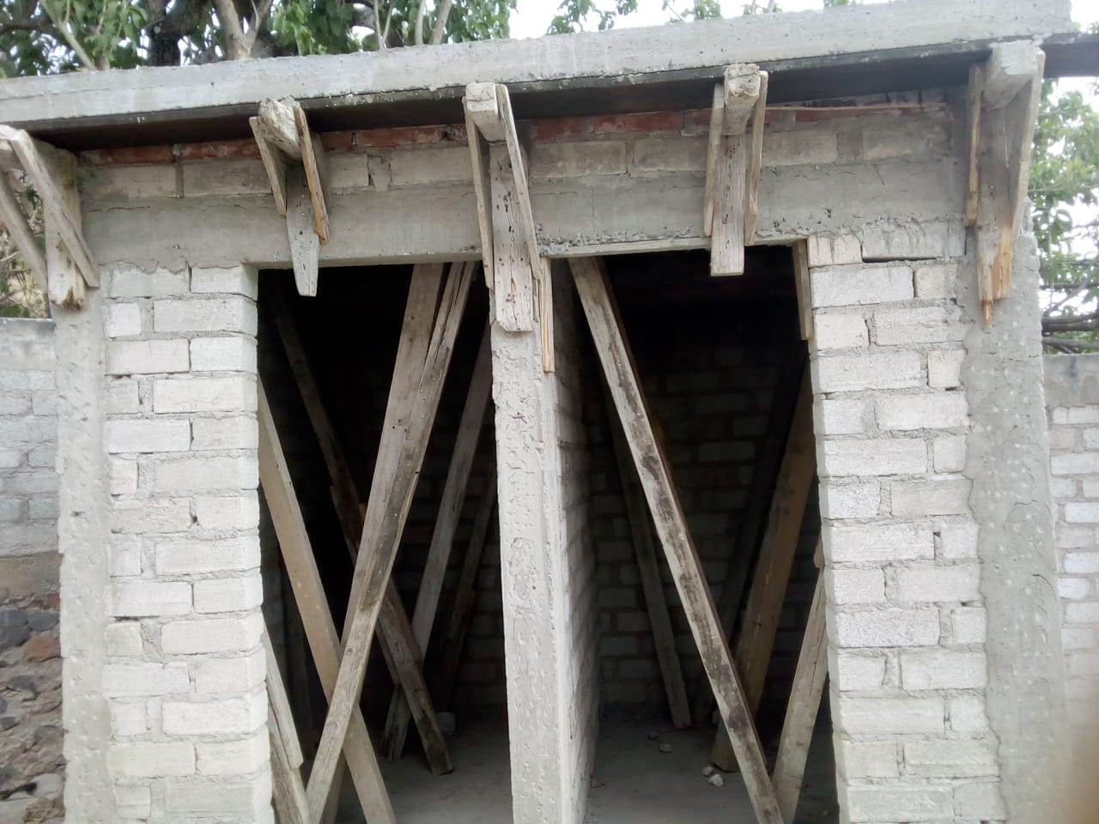
PROGRAMA OBRAS MENORES EJERCICIO 2019
REHABILITACION DE BAÑOS DEL CENTRO COMUNITARIO
EL TEJOCOTE

